Slide 1


RUNG
CHUÔNG VÀNG

Slide 2

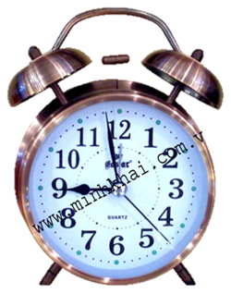


6
1
2
3
4
5
7
8
9
CÂU HỎI 1
10
BẮT ĐẦU
Điền từ vào dấu ba chấm để hoàn thiện khái niệm sau: nghĩa tường minh là nghĩa được diễn đạt….bằng các từ ngữ trong câu.
Đáp án:
Trực tiếp
Notes:
Giáo án của Thảo Nguyên 0979818956

Slide 3
6
1
2
3
4
5
7
8
9
CÂU HỎI 2
10
BẮT ĐẦU
Nghĩa hàm ẩn của câu là nội dung thông báo được suy ra từ đâu?
Đáp án:
Nghĩa tường minh của cả câu, từ nghĩa của từ ngữ trong câu và ngữ cảnh sử dụng câu
Notes:
Giáo án của Thảo Nguyên 0979818956

Slide 4
6
1
2
3
4
5
7
8
9
CÂU HỎI 3
10
BẮT ĐẦU
Câu tục ngữ “Ăn quả nhớ kẻ trồng cây” có nghĩa tường minh là gì?
Đáp án:
Khi ăn quả, ta phải nhớ đến người trồng cây

Slide 5
6
1
2
3
4
5
7
8
9
CÂU HỎI 4
10
BẮT ĐẦU
Câu tục ngữ “Ăn quả nhớ kẻ trồng cây” có nghĩa hàm ẩn là gì?
Đáp án:
Khi hưởng thụ thành quả nhất định, cần biết ơn người tạo ra thành quả đó
Notes:
Giáo án của Thảo Nguyên 0979818956

Slide 6
6
1
2
3
4
5
7
8
9
CÂU HỎI 5
10
BẮT ĐẦU
Nghĩa hàm ẩn được sử dụng trong đời sống và trong tác phẩm văn học có hiệu quả như thế nào?
Đáp án:
Diễn tả nội dung tế nhị hoặc tăng hiệu quả giao tiếp…

Slide 7




Bài 5: Những câu chuyện hài
Thực hành tiếng Việt
Nghĩa tường minh và nghĩa hàm ẩn của câu

Slide 8


I.
Hình thành kiến thức

Slide 9

1. Nghĩa tường minh và nghĩa hàm ẩn
Nghĩa tường minh
Là nghĩa được diễn đạt trực tiếp bằng những từ ngữ trong câu
Nghĩa hàm ẩn
Là nghĩa được suy ra từ nghĩa tường minh của cả câu, từ nghĩa của từ ngữ trong câu và ngữ cảnh sử dụng câu
Notes:
Giáo án của Thảo Nguyên 0979818956

Slide 10

2. Nhận biết nghĩa hàm ẩn
Có thể dự đoán những cách hiểu:
+ Lời từ chối: tôi không thể đi chơi cùng anh.
+ Câu hỏi: có cần tôi mang giúp đồ xuống cho người thân của anh không?
a. Ngày mai tôi đi Hà Nội.
Không có một đáp án nhất định vì chưa có nội dung trao đổi trước đó giữa người nói và người nghe
Phải xác đinh nghĩa hàm ẩn dựa vào ngữ cảnh
Notes:
Em hiểu như thế nào về câu nói “Ngày mai tôi đi Hà Nội”? Câu này có phải chỉ thông báo về thời gian và hành động của người nói không? Câu này có thể không nhằm thông báo về thời gian và hành động, mà muốn nói một ý khác không? Hãy thử đặt ra các tình huống để hiểu câu này theo từng nghĩa khác nhau.

Slide 11

2. Nhận biết nghĩa hàm ẩn
Thông báo một người nào đó (nó) đi Đà Lạt. “Lại” → người này đã từng đi Đà Lạt rồi
b. Nó lại đi Đà Lạt
Nghĩa hàm ẩn của câu này được suy ra từ nghĩa của từ ngữ trong câu, chứ không tuỳ thuộc vào ngữ cảnh
Notes:
Giáo án của Thảo Nguyên 0979818956

Slide 12

2. Nhận biết nghĩa hàm ẩn
Yếu tố xác định nghĩa hàm ẩn
Ngữ cảnh giao tiếp
Các từ ngữ trong câu
Notes:
Giáo án của Thảo Nguyên 0979818956

Slide 13

2. Nhận biết nghĩa hàm ẩn
Chuột chù chê khỉ rằng hôi
Khỉ mới trả lời: Cả họ mày thơm.
Nghĩa tường minh: chuột chù và khỉ đều là các loài có mùi hôi. Nhưng chuột chù lại chê khỉ trong khi chính mình cũng hôi. Nghĩa tường minh trong câu trả lời của khỉ là lời khen
Nghĩa hàm ẩn của câu là sự mỉa mai chuột chù.
→ Có hàm ý phê phán những người không tự biết cái xấu của mình mà còn đi chê người khác.
Notes:
Câu ca dao này có nghĩa là gì? Chỉ ra nghĩa tường minh và nghĩa hàm ẩn của câu

Slide 14

2. Nhận biết nghĩa hàm ẩn
Tác dụng của nghĩa hàm ẩn
Giúp chuyển tải nhiều điều tế nhị, kín đáo, sâu xa…
Giúp câu văn, lời nói uyển chuyển, phong phú, thú vị
Đặc biệt, trong văn học, các nội dung, muốn truyền tải thông điệp tác giả thường sử dụng nghĩa hàm ẩn.
Notes:
Từ việc phân tích ví dụ c, em hãy cho biết việc sử dụng nghĩa hàm ẩn mang lại hiệu quả gì?

Slide 15

II.
Luyện tập

Slide 16

Bài tập 1
Đặt trong ngữ cảnh cuộc đối thoại được thể hiện ở bài ca dao số 2, nghĩa hàm ẩn của câu “Chú chuột đi chợ đường xa/ Mua mắm mua muối giỗ cha con mèo” là gì?
Nghĩa tường minh
Giỗ cha con mèo
Cha con mèo đã chết
Lời nguyền rủa, chửi
Nghĩa hàm ẩn
Chuột làm giỗ cha kẻ thù
Dùng chính sự gỉa bộ để lột trần sự giả bộ…vạch mặt kẻ đạo đức giả

Slide 17

Bài tập 2
Theo em, qua câu ca dao “Cưới em ba chum mật ong/Mười thúng mỡ muỗi ba nong quýt đầy…”, anh học trò thực sự muốn nói điều gì?
Là lời đáp của anh học trò nghèo trước việc thách cưới của bên nhà gái
Số lượng lễ vật rất lớn (ba chum, mười thúng, ba nong)
Về lễ vật, ngoài thứ khó những vẫn có thể kiếm được như mật ong, quýt, nhưng mỡ muỗi là thứ không thể có được.
Đây có thể coi là sự vô vọng, là sự đầu hàng của anh học trò. (không đáp ứng được sự thách cưới- nhà gái đang đánh đố anh, từ chối khéo)
Notes:
Giáo án của Thảo Nguyên 0979818956

Slide 18
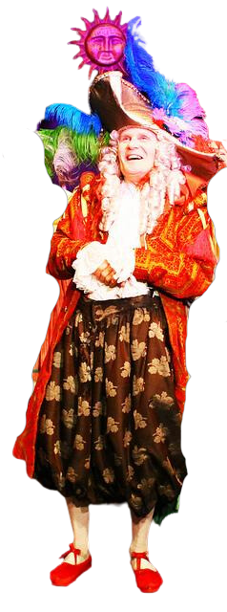
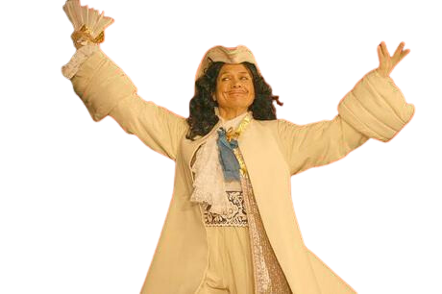
Bài tập 3
Cho biết nghĩa hàm ẩn của những câu in đậm trong các trường hợp sau:
a. Chập chập rồi lại cheng cheng
Con gà sống lớn để riêng cho thầy.
b. Ông Giuốc-đanh: - Thế này là thế nào? Bác may hoa ngược mất rồi.
Phó may: - Ngài có bảo là ngài muốn may xuôi hoa đâu.
Ông Giuốc-đanh: - Lại còn phải bảo cái đó à?
Phó may: - Vâng, phải bảo chứ. Vì tất cả những người quý phái đều mặc như thế này cả.

Slide 19

Bài tập 3
Câu hàm ẩn | Nghĩa tường minh | Nghĩa hàm ẩn
a. Con gà sống thiến để riêng cho thầy | Phần lễ vật mà thầy cúng muốn dành riêng cho mình là con gà sống lớn | Ông thầy cúng tham lam
b. Vì tất cả những người quý phái đều mặc như thế này cả | Những người quý phái đều mặc áo ngược hoa. | Giễu cợt ông Giuốc-đanh: ông không thể thành quý tộc được khi một quy cách thông thường về lễ phục quý tộc như vậy mà cũng không biết

Slide 20
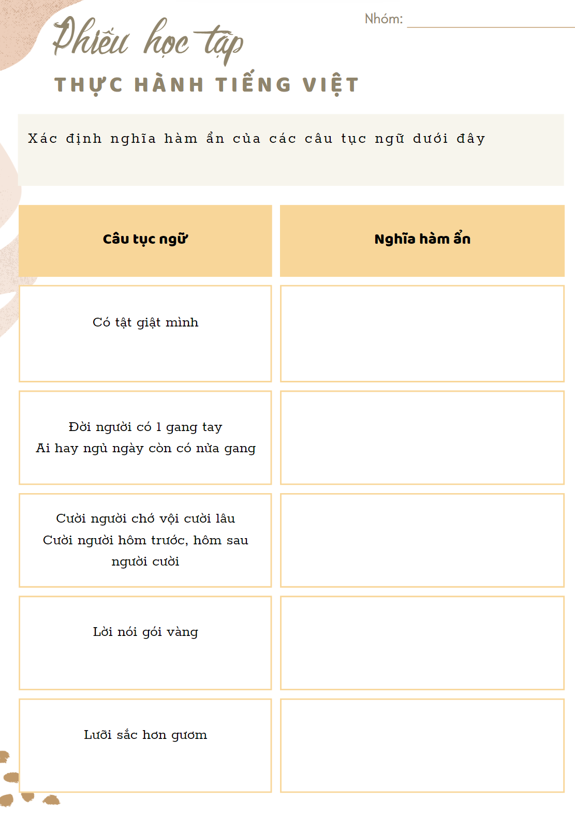

Bài tập 4
Notes:
Giáo án của Thảo Nguyên 0979818956

Slide 21
Câu tục ngữ | Nghĩa hàm ẩn
Có tật giật mình | Những người có khiếm khuyết, hoặc mắc lỗi lầm khi nghe người khác nhắc đến những khiếm khuyết, lỗi lầm đó (dù không phải nhắc đến mình) cũng chột dạ, sợ hãi nghĩ họ đang nói mình
Đời người có 1 gang tay Ai hay ngủ ngày còn có nửa gang | Chê trách những người lười biếng, lãng phí thời gian
Cười người chớ vội cười lâu Cười người hôm trước, hôm sau người cười | Đừng cười nhạo người khác khi họ rơi vào những hoàn cảnh như vậy, vì rất có thể chính mình trong tương lai cũng sẽ lâm vào tình cảnh tương tự.
Lời nói gói vàng | Lời nói của cọn người rất quý giá, cần trau chuốt để lời nói của mình có tác dụng tốt đối với người khác.
Lưỡi sắc hơn gươm | Khẳng định sức mạnh của lời nói có thể làm tổn thương hơn cả gươm giáo.

Slide 22
Thực hành viết đoạn văn nêu cách hiểu về câu tục ngữ mà mình thích và rút ra bài học từ câu tục ngữ đó.
“Tục ngữ Việt Nam có nhiều câu mang ý nghĩa giáo dục rất sâu sắc. Một trong số đó là câu tục ngữ em rất yêu thích: Có công mài sắt có ngày nên kim. Từ nghĩa tường minh (Nếu chịu khó mài thì có thể biến một thanh sắt thành một chiếc kim), có thể suy ra nghĩa hàm ẩn của câu là: Kiên trì tất sẽ thành công. Từ câu tục ngữ này, em rút ra bài học cho mình: Trong học tập cũng như mọi việc, để đạt được kết quả tốt, cần phải kiên trì, nhẫn nại; không ngại khó, ngại khổ; không nản chí, sờn lòng.”

